Slide 1
MTH 407 Term Project: Passive Sensor Ship Tracking
Deniz Kaan Şahiner
090190357
İTÜ-Matematik Mühendisliği

Slide 2
1.Problem Tanımı & Amaç
Bir gemi düzlemde sabit hız modeliyle hareket etmektedir.
Geminin üzerinde bulunan radar 6 saniyede 360°’lik tarama yapmaktadır.
Radarın o anki görüş alanına giren pasif sensör ölçüm yapabiliyor.
Her sensör, %90 olasılıkla açısal (bearing) ölçüm gerçekleştiriyor.
Amaç: Yalnızca açısal ölçümlerle geminin konumunu tahmin etmek.

Slide 3
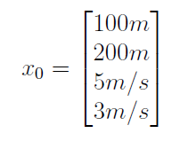
Model Çıkarımı
Durum vektörü:
Ölçüm modeli:

Slide 4
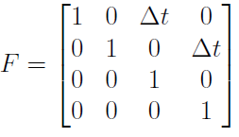
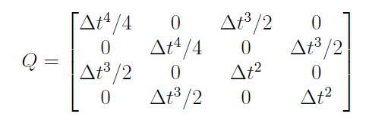
Model Çıkarımı
State Transition Matrix:
Process Noise Covariance:

Slide 5
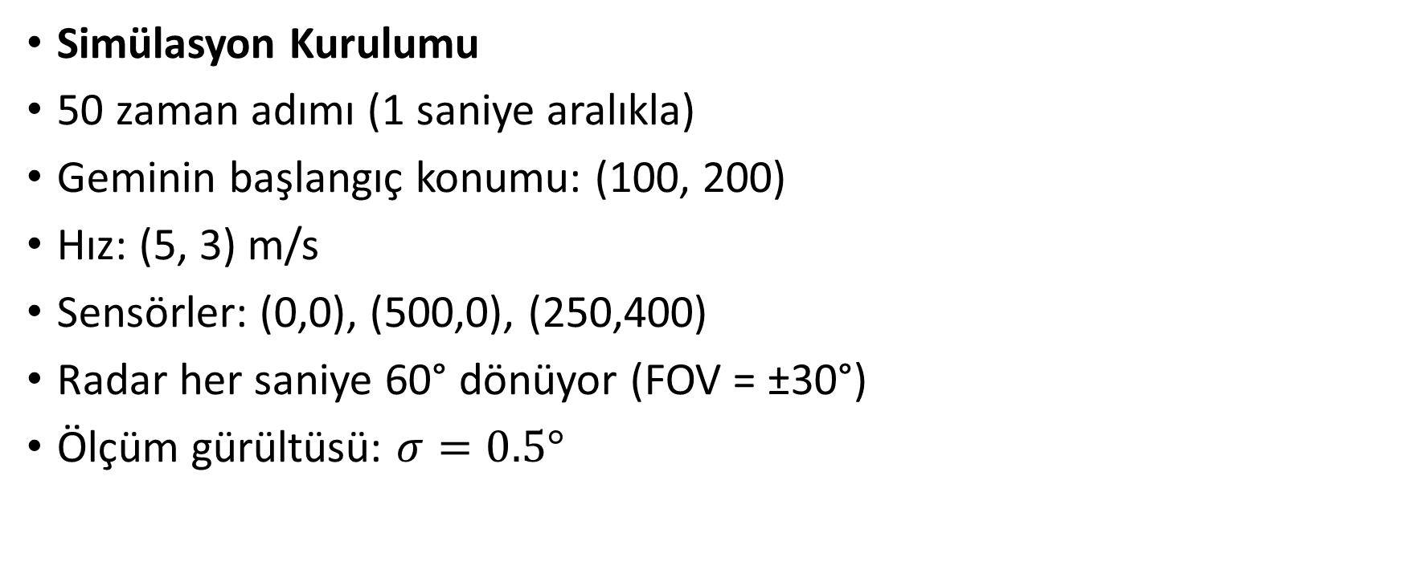
Simülasyon
Simülasyon Kurulumu
50 zaman adımı (1 saniye aralıkla)
Geminin başlangıç konumu: (100, 200)
Hız: (5, 3) m/s
Sensörler: (0,0), (500,0), (250,400)
Radar her saniye 60° dönüyor (FOV = ±30°)
Ölçüm gürültüsü: $σ=0.5°$

Slide 6
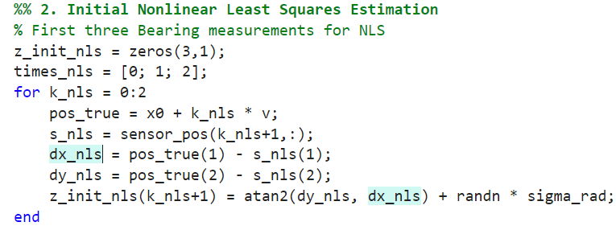
NLS ile Başlangıç Tahmini
İlk 3 açısal ölçüm kullanılarak Gauss-Newton yöntemiyle geminin ilk konumu tahmin edildi.

Slide 7
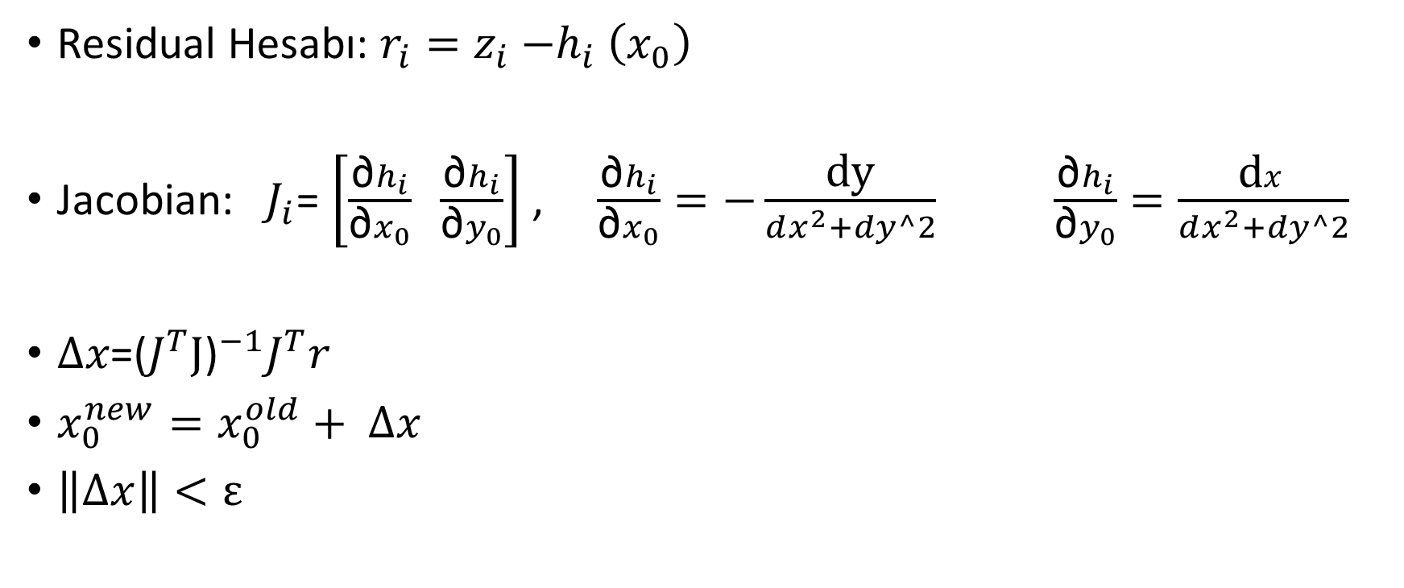
NLS Estimation
Residual Hesabı: $r_{i}=z_{i}{−h}_{i}\left(x_{0}\right)$
Jacobian: $J_{i}$= $\left[\frac{\text{∂}h_{i}}{\text{∂}x_{0}} \frac{\text{∂}h_{i}}{\text{∂}y_{0}}\right]$ , $\frac{\text{∂}h_{i}}{\text{∂}x_{0}}=−\frac{\text{dy}}{dx^{2}+dy^2}$ $\frac{\text{∂}h_{i}}{\text{∂}y_{0}}=\frac{\text{d}x}{dx^{2}+dy^2}$
$∆x\text{=}{\text{(}J^{T}\text{J}\text{)}}^{−1}J^{T}r$
$x_{0}^{new}=x_{0}^{old}+ ∆x$
$\left\|∆x\right\|<ε$

Slide 8
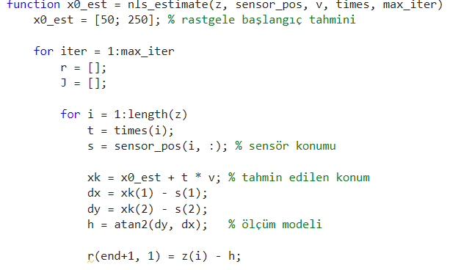
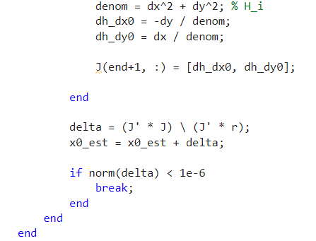
NLS Kodu:
Kod çıktısı:

Slide 9
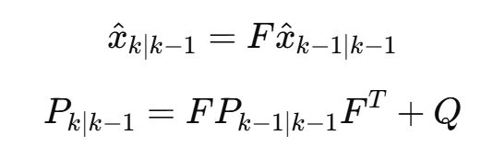
EKF – Tahmin Adımı

Slide 10



Radar Açışı ve Sensör Tespiti
Radar Açısı:
Sensör – Gemi açısı:
Sensörün, radar alanında olduğunun kontrolü:

Slide 11
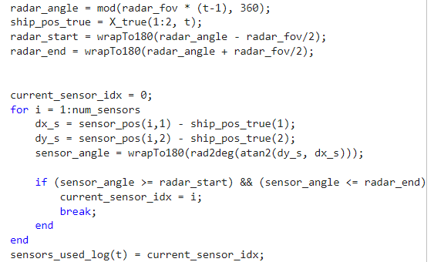
Sensör Tespiti Kodu

Slide 12


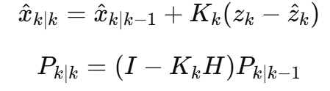

EKF
Jacobian $H_{i}:$
Kalman Kazancı:
Güncelleme Kısmı:

Slide 13
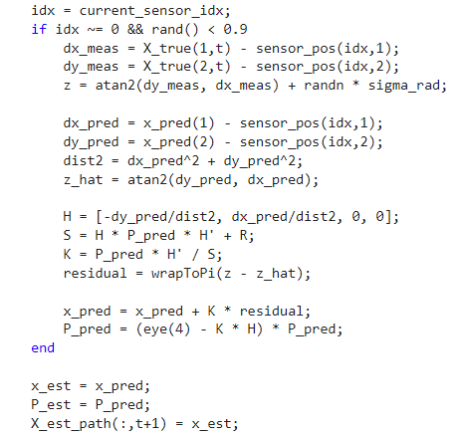
EKF-Matlab Kodu

Slide 14
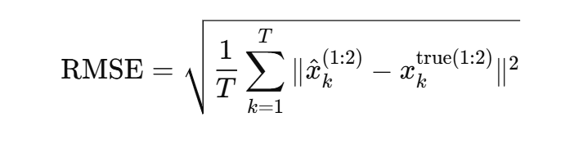

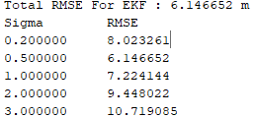
RMSE

Slide 15
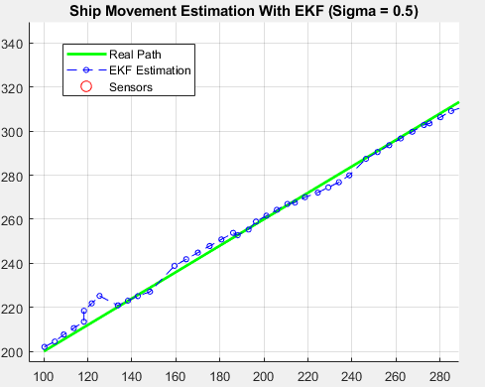
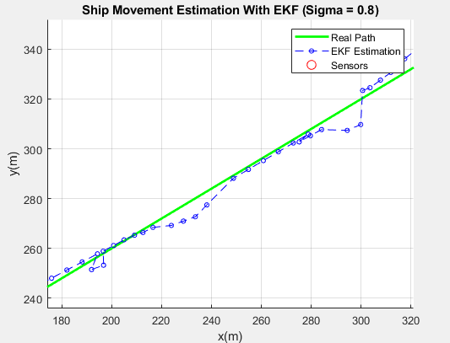
Ship Movement
q=0.1 - Sigma = 0.5
q=1 - Sigma = 0.8

Slide 16
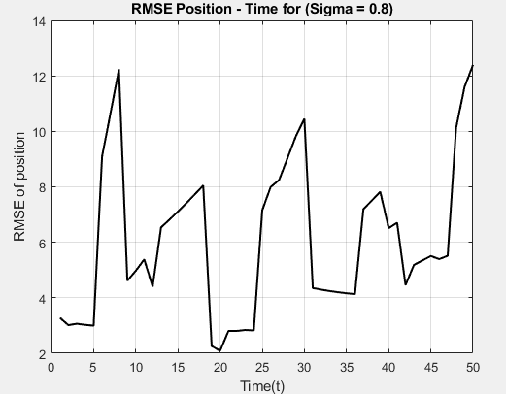
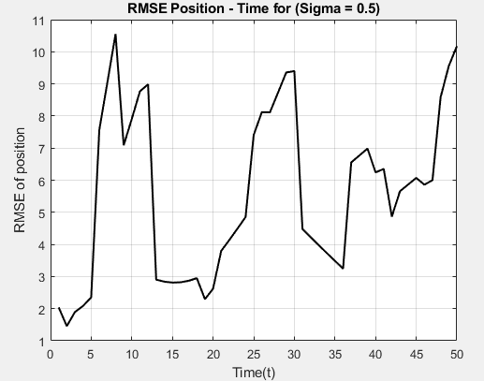
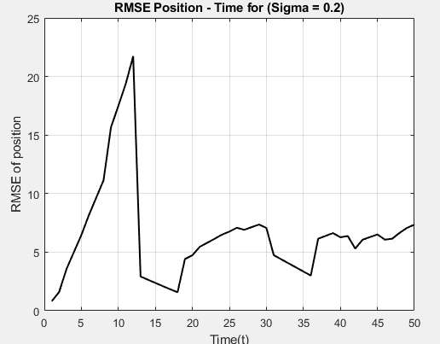
RMSE Analizi
For q = 0.1 (Process Noise Covariance)

Slide 17
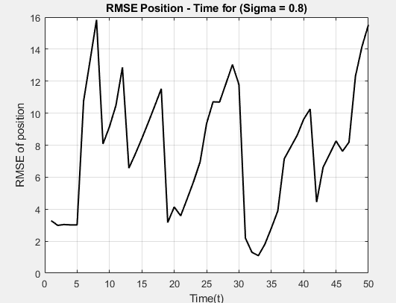
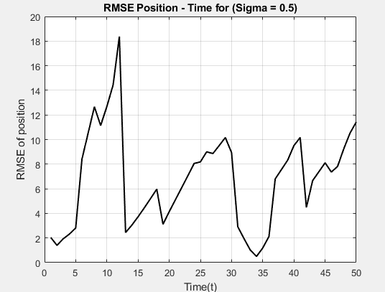
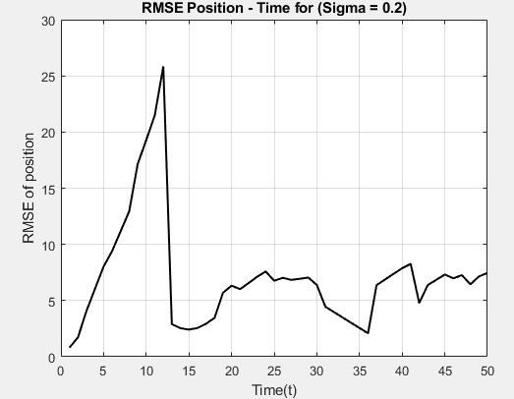
RMSE Analizi
For q=1 (Process Noise Covariance)

Slide 18
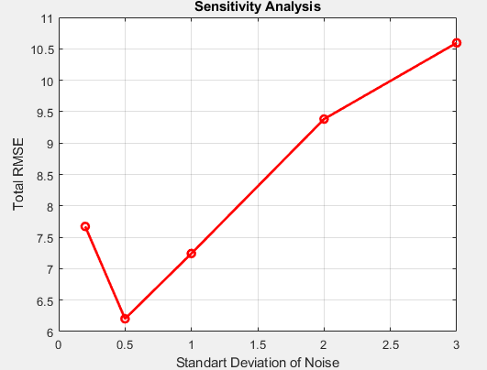
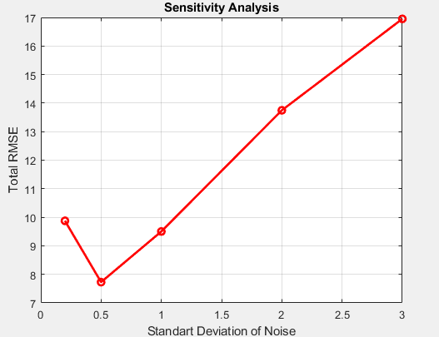
Sensitivity Analysis
For q = 0.1
For q = 1

Slide 19
Kaynaklar
[1] ChatGPT, OpenAI.
[2] Gemini, Google.
[3] MTH 407 Dersi Ders Notları
[4] Bar-Shalom, Y., Li, X. R., & Kirubarajan, T. (2001). Estimation with Applications
to Tracking and Navigation. John Wiley & Sons.
[5] MATLAB. MathWorks. https://www.mathworks.com/.

Slide 20
Dinlediğiniz için teşekkür ederim…

